Slide 1


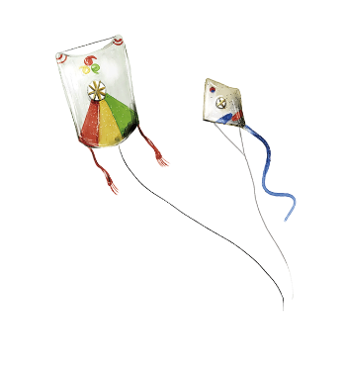




BẢNG CHIA 8
三年级语文
某某老师

Slide 2




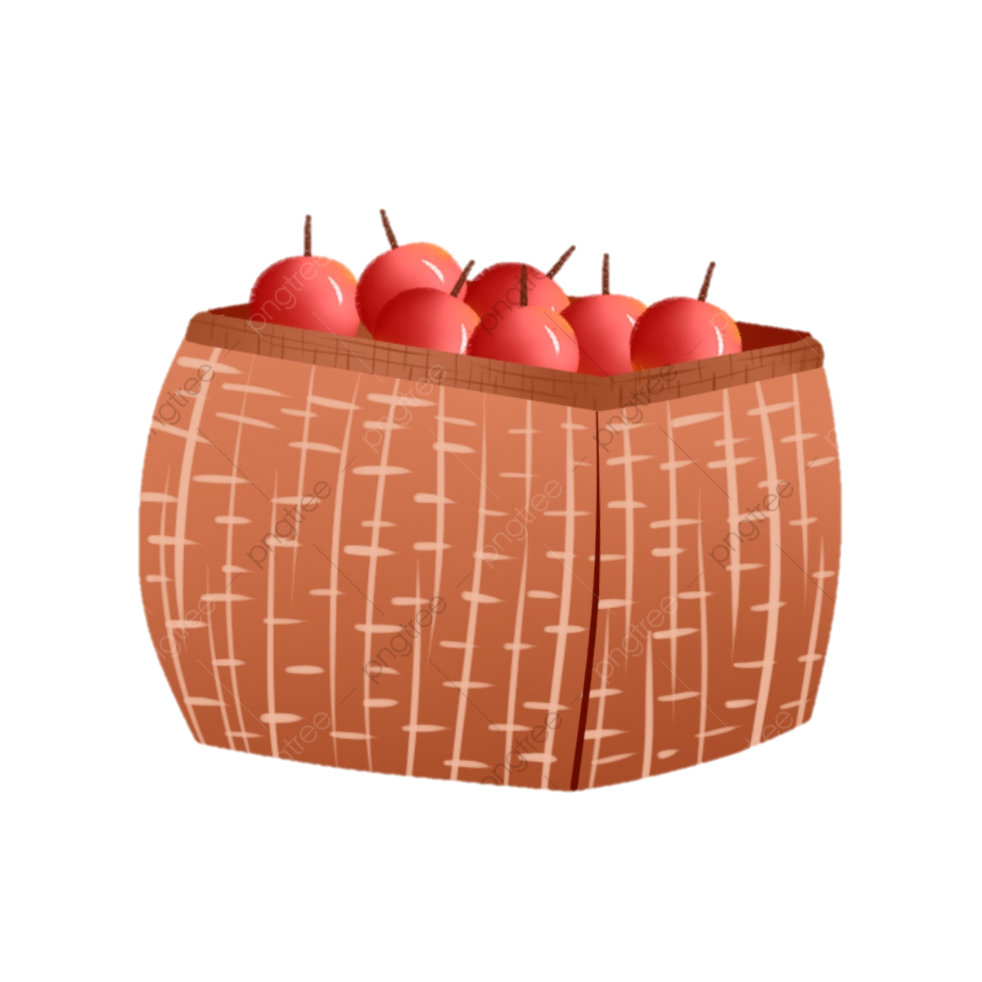
Mùa thu hoạch táo đã đến, bác John thu hoạch được 1 thùng rất nhiều táo. Bác muốn gửi tặng cho những người con của mình bằng cách chia số táo vào các hộp 8 ngăn. Hãy giúp bác ấy nhé !
Hộp đựng táo 8 ngăn

Slide 3
Lần 1
? Hộp
Chia 8 quả táo vào hộp 8 ngăn, ta có
8 : 8 = 1 (hộp)
Lần 2
? Hộp
Chia 16 quả táo vào hộp 8 ngăn, ta có
16 : 8 = 2 (hộp)

Slide 4
Lần 3
? Hộp
Chia 24 quả táo vào hộp 8 ngăn, ta có
24 : 8 = 3 (hộp)
Cảm ơn các cháu, ta đã biết cách chia số táo để tặng cho các con rồi.

Slide 5
Bảng nhân 8
Bảng chia 8
8 : 8 = 1
16 : 8 = 2
24 : 8 = 3
32 : 8 = 4
40 : 8 = 5
48 : 8 = 6
56 : 8 = 7
64 : 8 = 8
72 : 8 = 9
80 : 8 = 10
8 : 8 = 1
16 : 8 = 2
24 : 8 = 3
8 x 1 = 8
8 x 2 = 16
8 x 3 = 24
8 x 4 = 32
8 x 5 = 40
8 x 6 = 48
8 x 7 = 56
8 x 8 = 64
8 x 9 = 72
8 x 10 = 80
Dựa vào bảng nhân 8 để nhớ bảng chia 8 nhé !

Slide 6
Bảng chia 8
8 : 8 = 1
16 : 8 = 2
24 : 8 = 3
32 : 8 = 4
40 : 8 = 5
48 : 8 = 6
56 : 8 = 7
64 : 8 = 8
72 : 8 = 9
80 : 8 = 10

Slide 7
Bài 1: Tính nhẩm
8 x ? = 24
24 : 8 =
40 : 8 =
32 : 8 =
16 : 8 =
48 : 8 =
8 : 8 =
56 : 8 =
64 : 8 =
72 : 8 =
80 : 8 =
48 : 6 =
56 : 7 =
3
2
7
10
5
6
8
8
4
1
9
8

Slide 8
Bài 2: Tính nhẩm
8 x 5 =
40 : 8 =
40 : 5 =
8 x 4 =
32 : 8 =
32 : 4 =
8 x 6 =
48 : 8 =
48 : 6 =
8 x 3 =
24 : 8 =
24 : 3 =
40
32
48
24
5
4
6
4
8
8
8
8
Nhận thấy:
8 x 6 = 48
48 : 8 = 6
48 : 6 = 8

Slide 9
Bài 3: Một tấm vải dài 32m được cắt thành 8 mảnh bằng nhau. Hỏi mỗi mảnh dài mấy mét ?
Tóm tắt
8 mảnh vải : 32 m
1 mảnh vải : … m?
Bài giải
Mỗi mảnh dài số mét là:
32 : 8 = 4 (m)
Đáp số: 4m vải

Slide 10
Bài 4: Một tấm vải dài 32m được cắt thành các mảnh, mỗi mảnh dài 8 mét. Hỏi cắt được thành mấy mảnh vải ?
Tóm tắt
8m : 1 mảnh vải
32m : … mảnh vải?
Bài giải
Số mảnh vải cắt được từ tấm vải đó là:
32 : 8 = 4 (mảnh)
Đáp số: 4 mảnh

Slide 11
Giống nhau và khác nhau
Bài 3: Một tấm vải dài 32m được cắt thành 8 mảnh bằng nhau. Hỏi mỗi mảnh dài mấy mét ?
Bài 4: Một tấm vải dài 32m được cắt thành các mảnh, mỗi mảnh dài 8 mét. Hỏi cắt được thành mấy mảnh vải ?
Bài giải
Mỗi mảnh dài số mét là:
32 : 8 = 4 (m)
Đáp số: 4 mét
Bài giải
Số mảnh vải cắt được từ tấm vải đó là:
32 : 8 = 4 (mảnh)
Đáp số: 4 mảnh

Slide 12
XIN CHÀO VÀ HẸN GẶP LẠI CÁC CON!
三年级语文
某某老师

